Slide 1

TUBES WRAP – BIOMEDIS “Studi Metode Seleksi Fitur Untuk Mendeteksi Kelainan Katup Jantung Menggunakan Phonocardiogram (PCG)”
Wino Rama Putra
1301174696

Slide 2
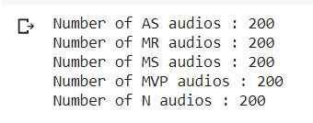
Dataset
Data yang digunakan dalam melakukan penelitian ini adalah data suara jantung dari dataset GitHub . Data berupa 5 kategori sinyal suara jantung (sinyal PCG). Berikut ini kategorinya :
Aortic valve Stenosis(AS),
Mitral valve Regurgitation (MR),
Mitral valve Stenosis (MS),
Murmur in systole (MVP),
Normal (N).

Slide 3
Feature Extraction

Slide 4
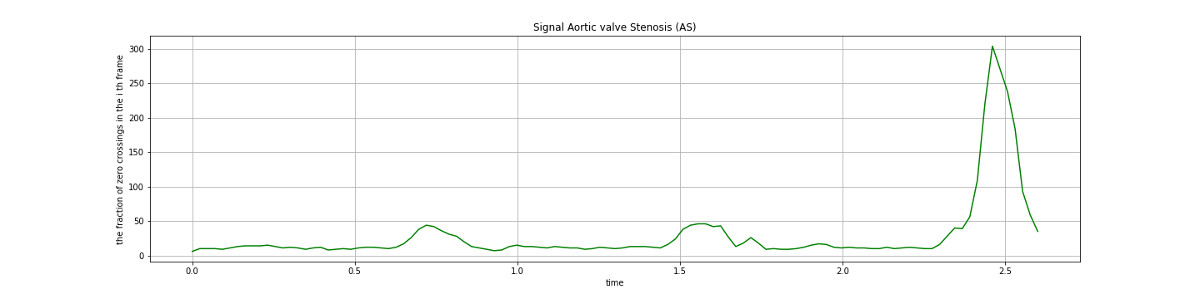
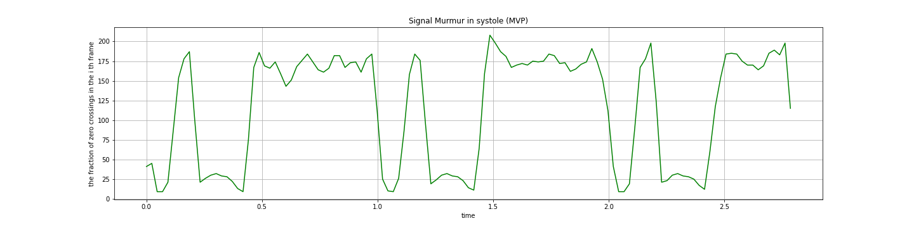
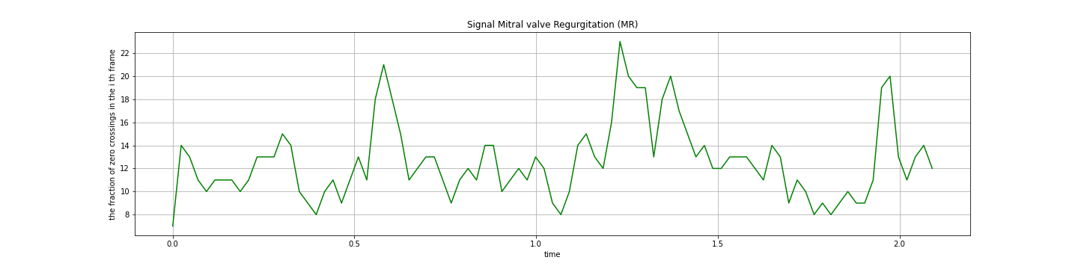
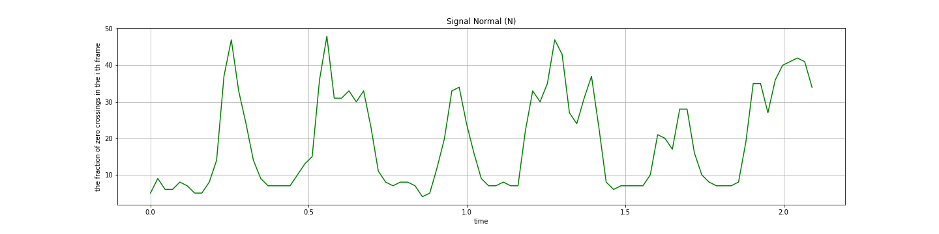
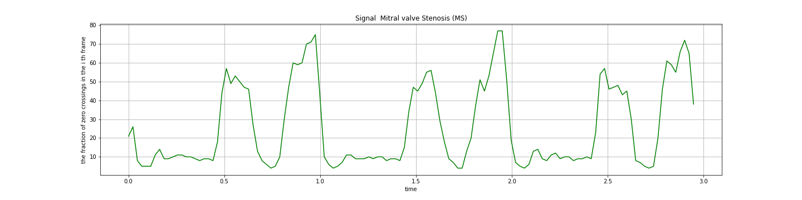
Time Domain : Zero Crossing Rate (Random 5 audio visual yang diambil dari setiap kelas)

Slide 5
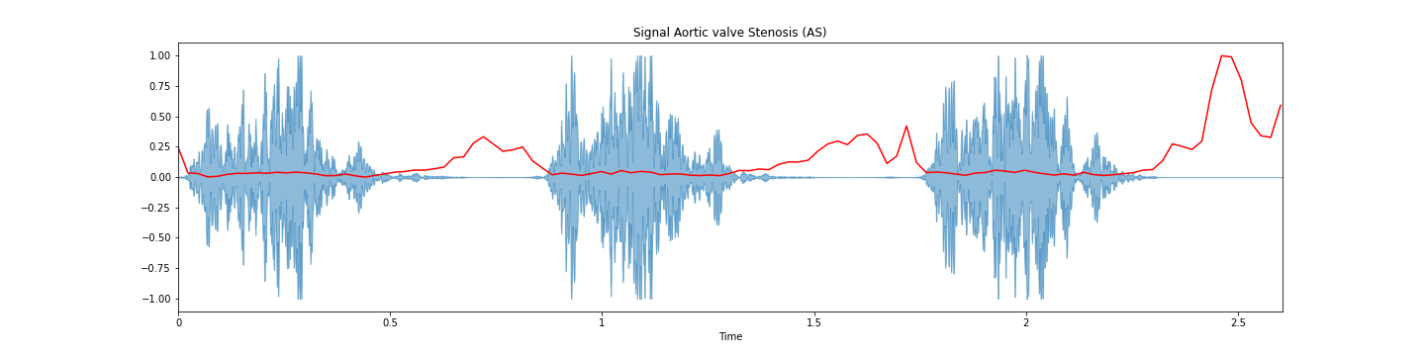
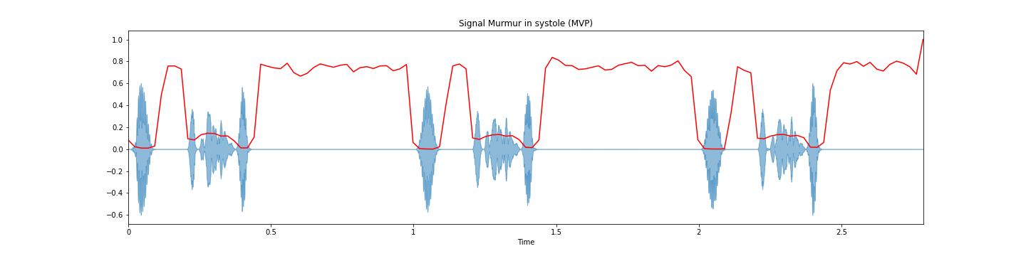
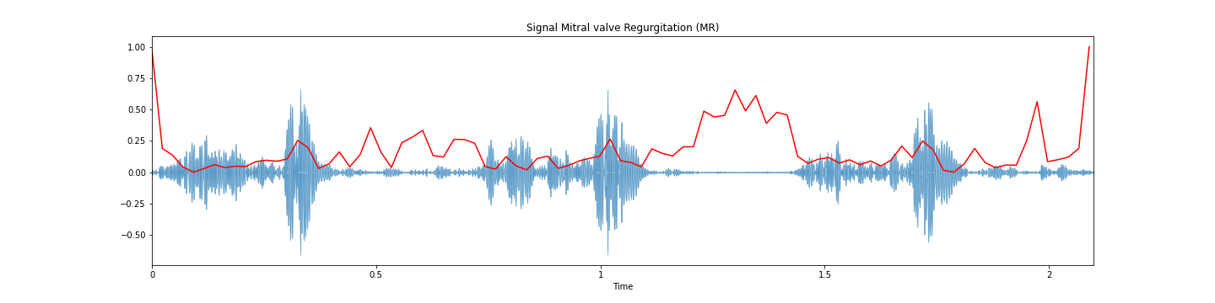
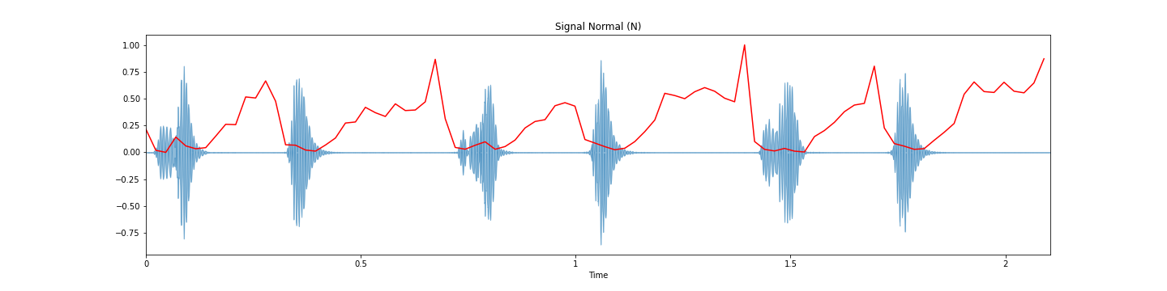
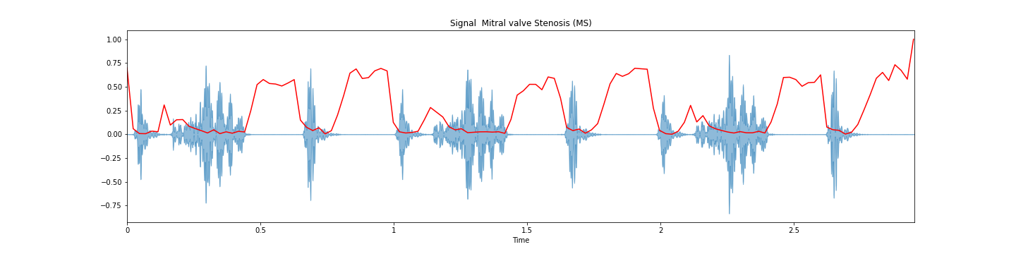
Frequency Domain : Spectral Centroid (Random 5 audio visual yang diambil dari setiap kelas)

Slide 6
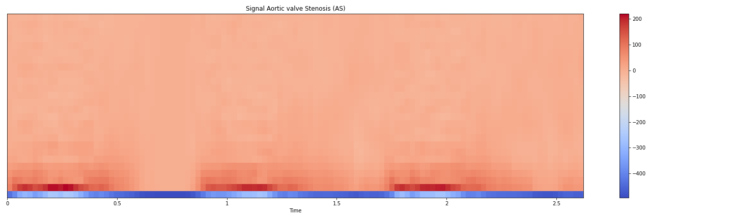
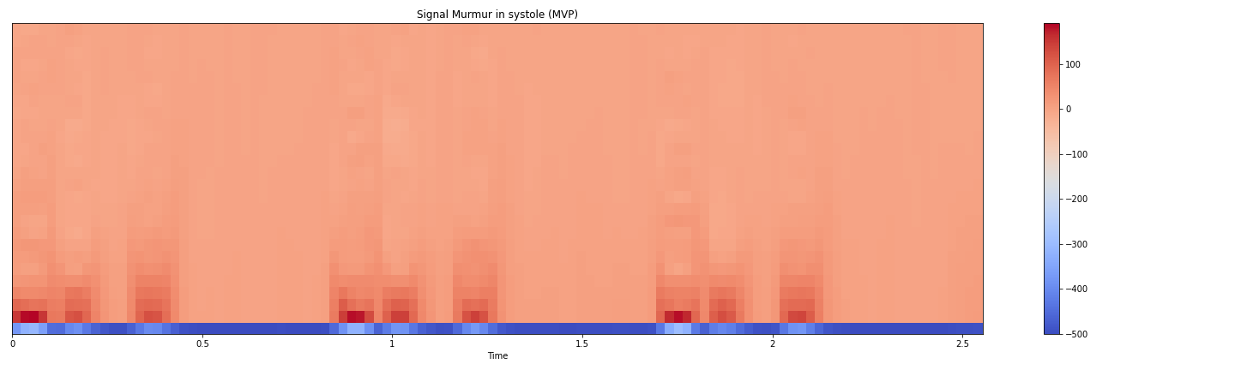
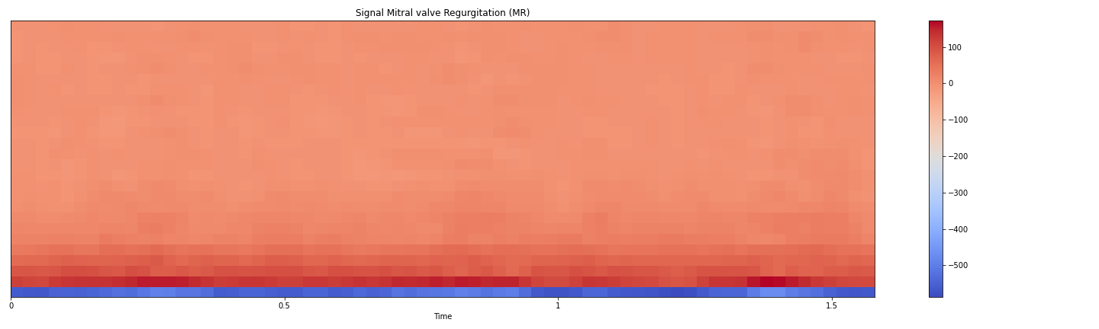
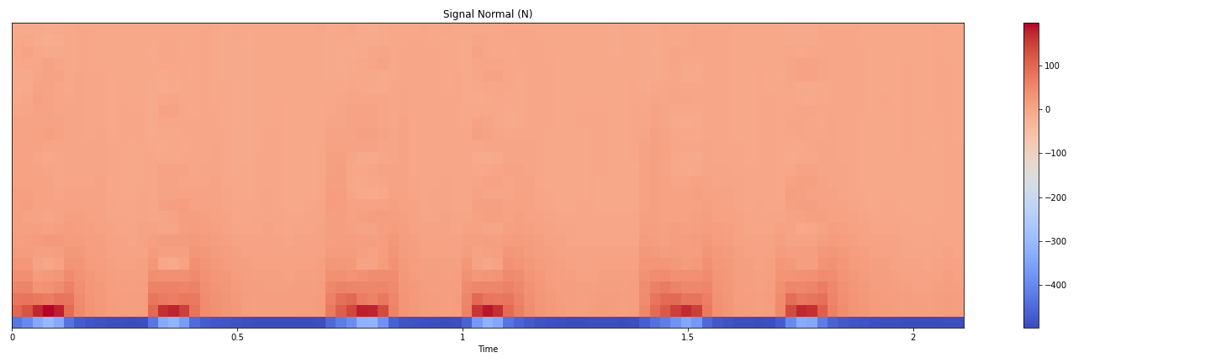
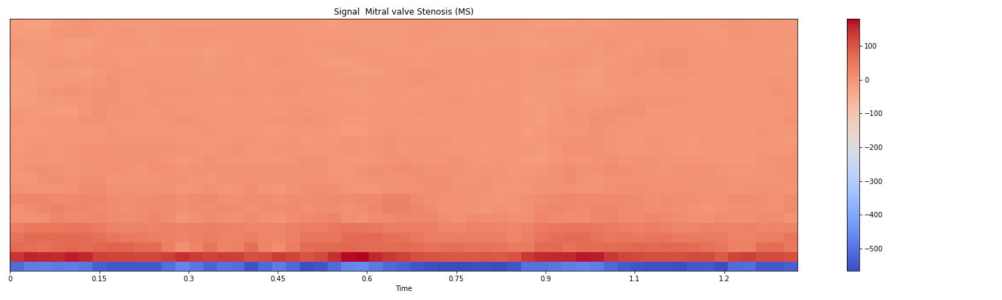
Time-Frequency Representation : Mel-Frequency Cepstral Coefficients (Random 5 audio visual yang diambil dari setiap kelas)

Slide 7
Feature Selection

Slide 8
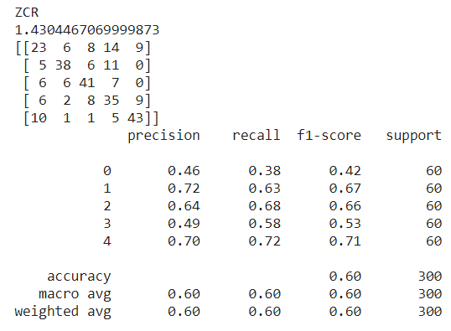
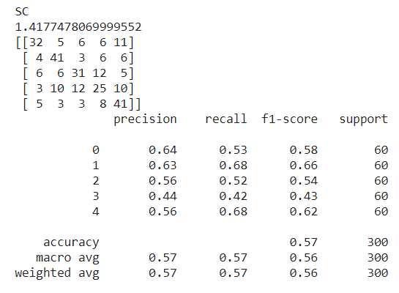
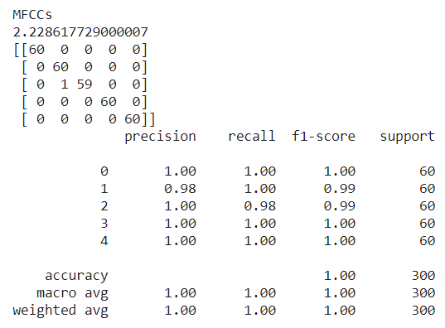
Feature Importance (Menggunakan 3 data dari 3 algoritma extraction feature, dan menggunakan algoritma klasifikasi Random Forest)

Slide 9
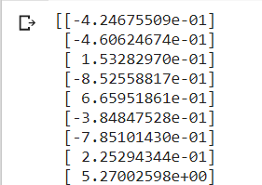
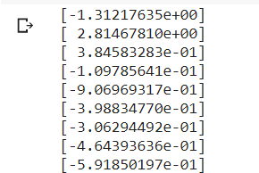
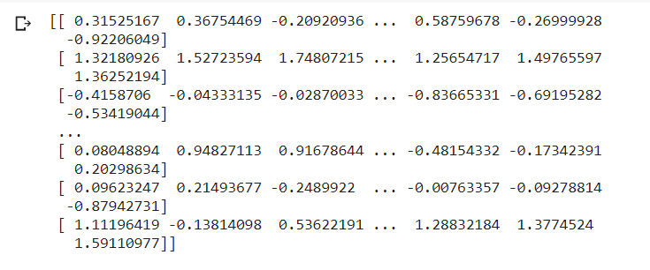
Filter Method (Menggunakan 3 data dari 3 algoritma extraction feature, dan menggunakan algoritma seleksi fitur Relief-f)

Slide 10
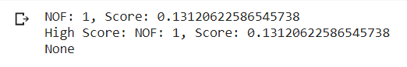
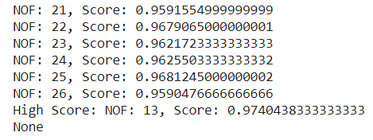
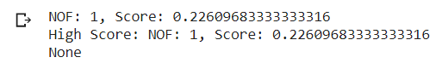
Wrapper Method (Menggunakan 3 data dari 3 algoritma extraction feature, menggunakan algoritma seleksi fitur Relief-f, dan menggunakan algoritma klasifikasi Random Forest Regressor)

Slide 11
Evaluasi Model dan Hasil model

Slide 12
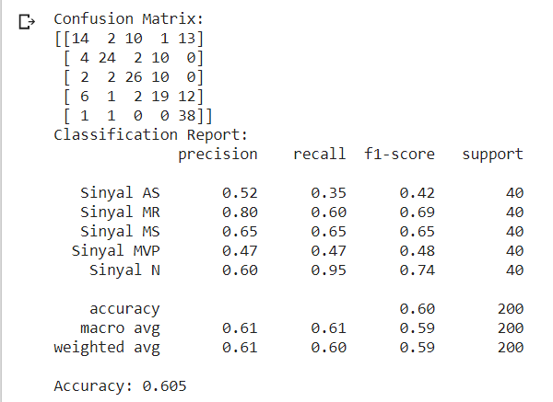
Algoritma Zero Crossing Rate
Evaluasi model memperoleh:
Hasil prediksi model:

Slide 13
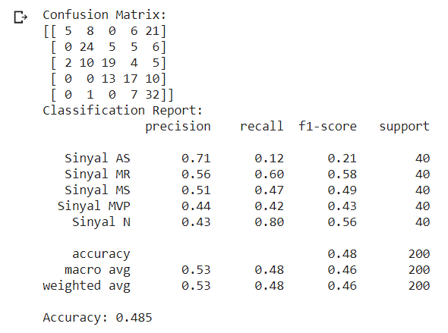
Algoritma Spectral Centroid
Evaluasi model memperoleh:
Hasil prediksi model:

Slide 14
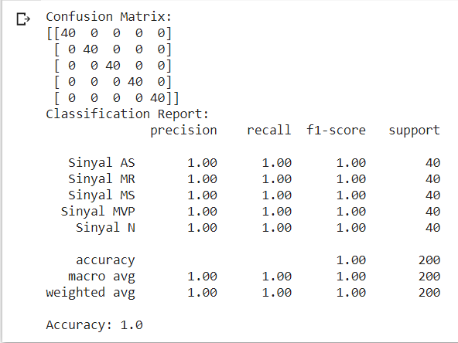
Algoritma Mel-Frequency Cepstral Coefficients
Evaluasi model memperoleh:
Hasil prediksi model:

Slide 15
Kesimpulan (Dari 3 algoritma extraction feature yang dicoba dan di teliti diperoleh akurasi prediksi sebesar 60,5% dari algoritma ZCR, 48,5% dari algoritma SC, dan 100% dari algoritma MFCC. Dari ketiga algoritma tersebut,algoritma MFCC yang terbaik dan mempunyai akurasi prediksi paling tinggi)

Slide 16
Terima Kasih.

